Slide 1
3.5 不精确线性搜索方方法
Goldstein 准则
Wolfe 准则
Armijo 准则
收敛性分析
5. 线性搜索方法评述

Slide 2
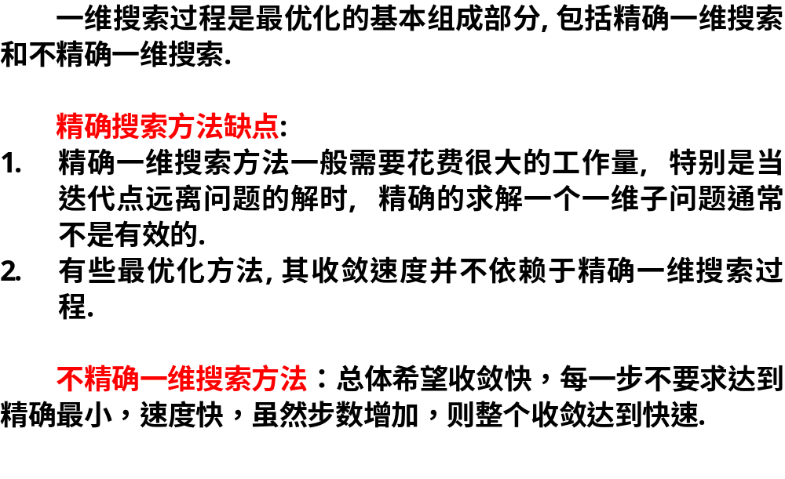

Slide 3
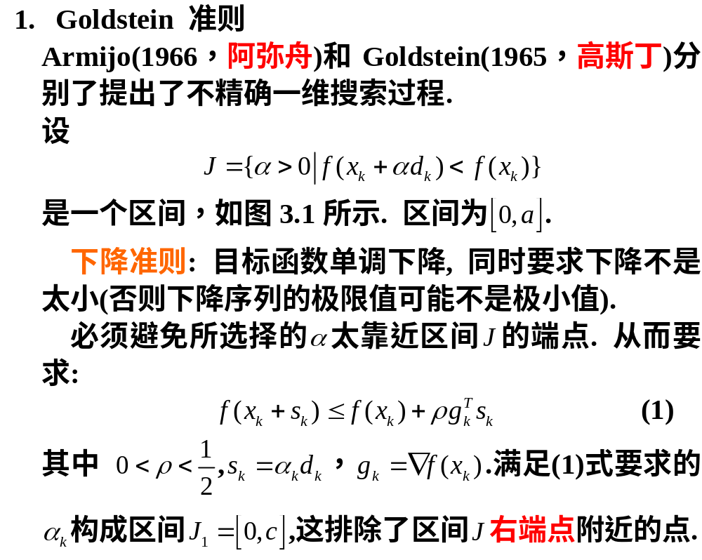

Slide 4
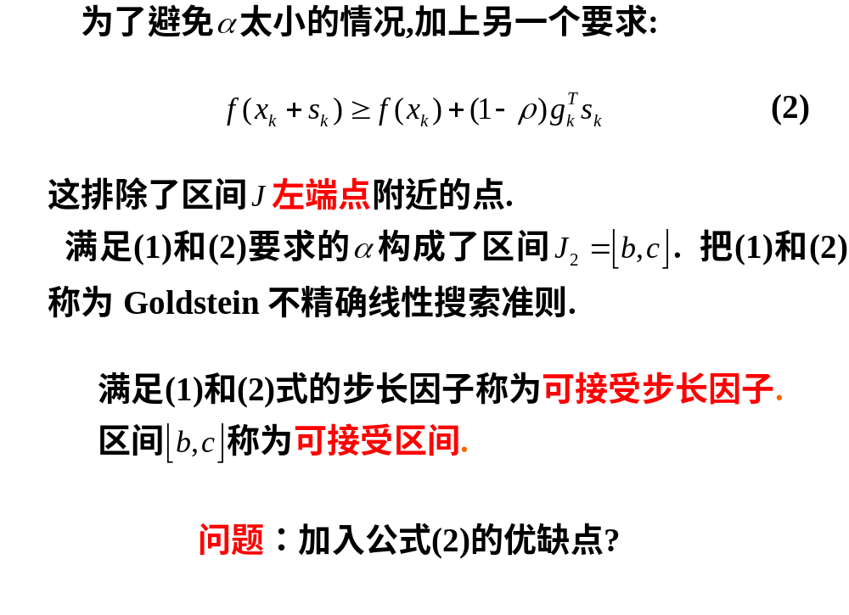

Slide 5
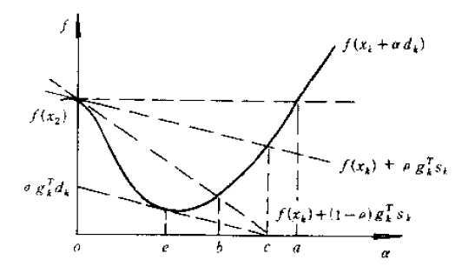
把目标函数的极小点排除在可接受区域之外!!
图3.1 可接受区间的选取

Slide 6
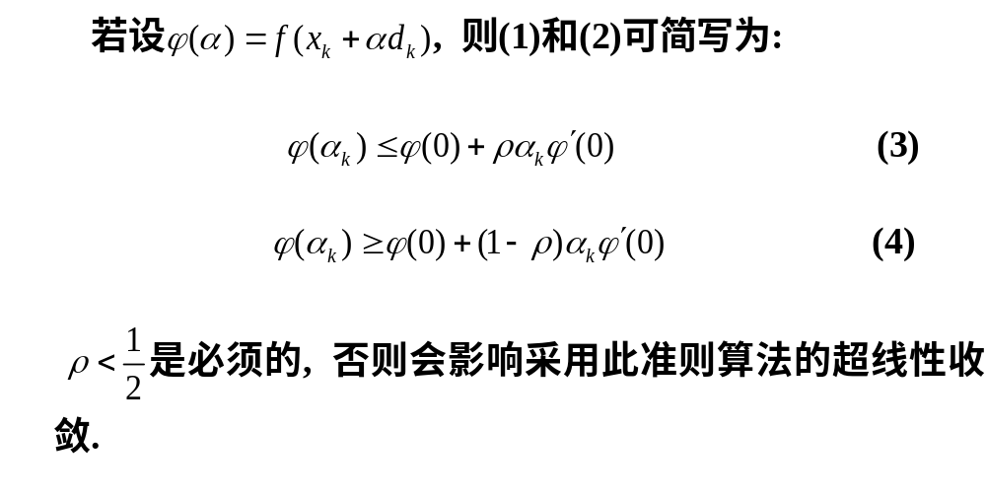

Slide 7
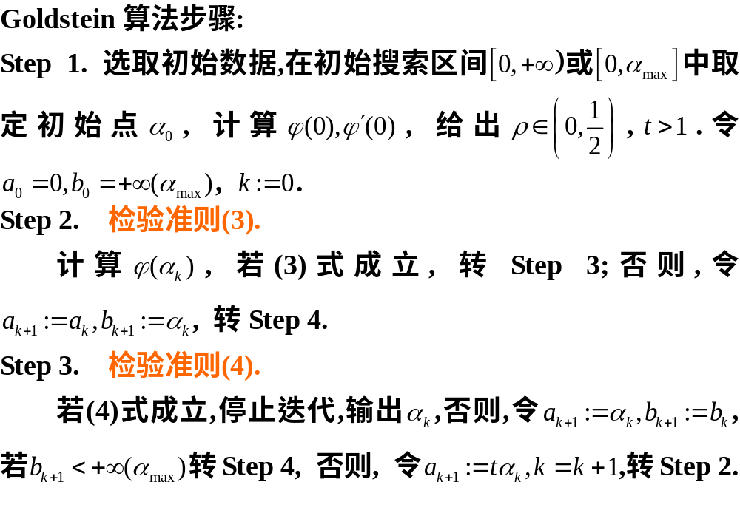

Slide 8
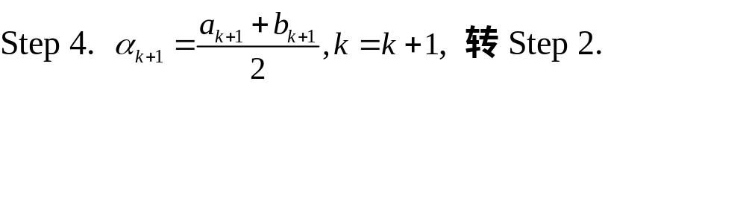
简单的求区间中点的方法!!

Slide 9
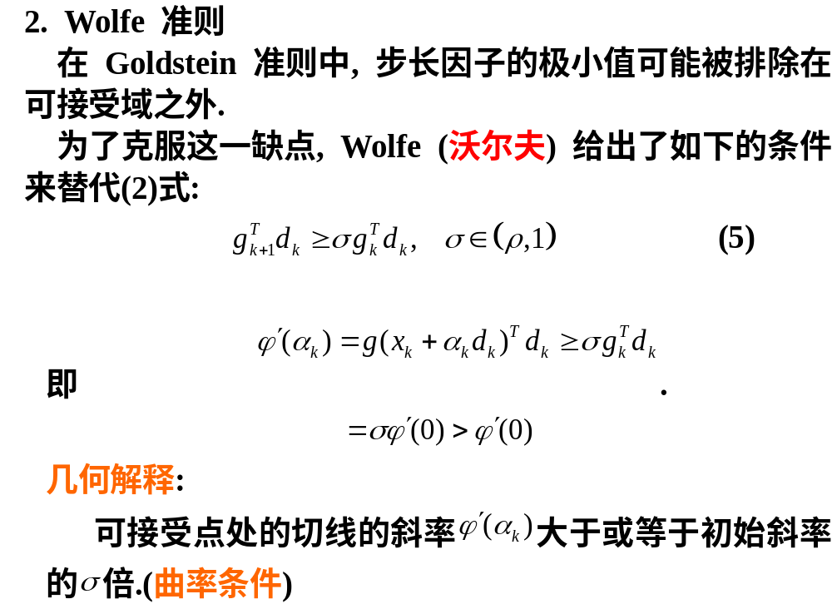

Slide 10
图3.1 可接受区间的选取

Slide 11
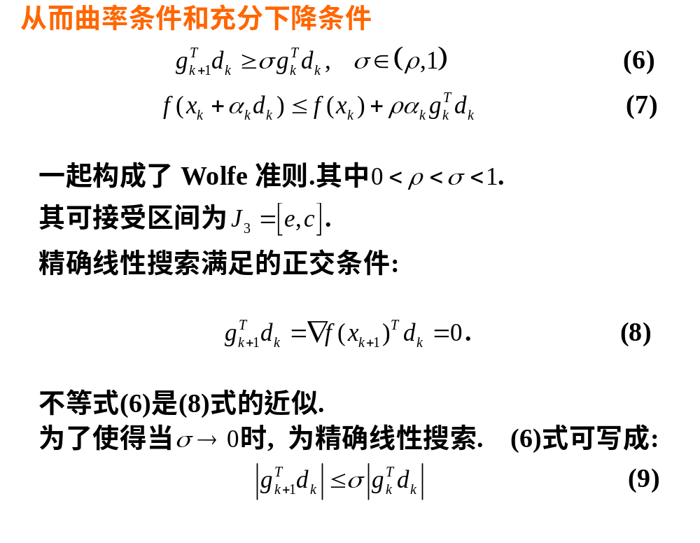

Slide 12
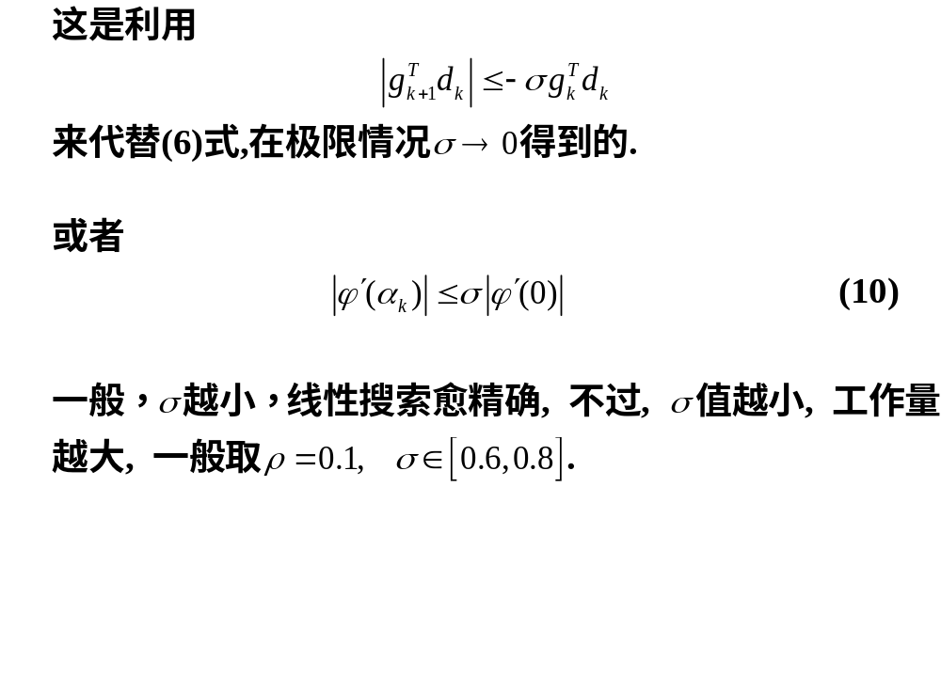

Slide 13
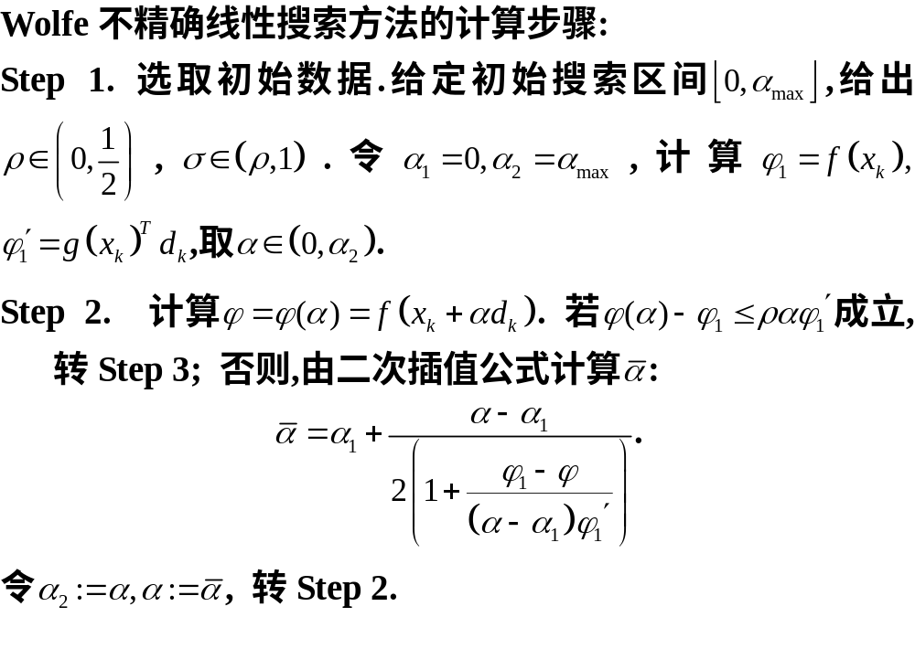

Slide 14
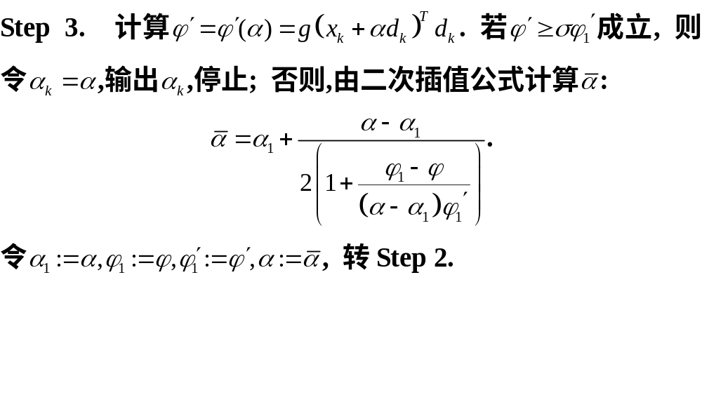

Slide 15
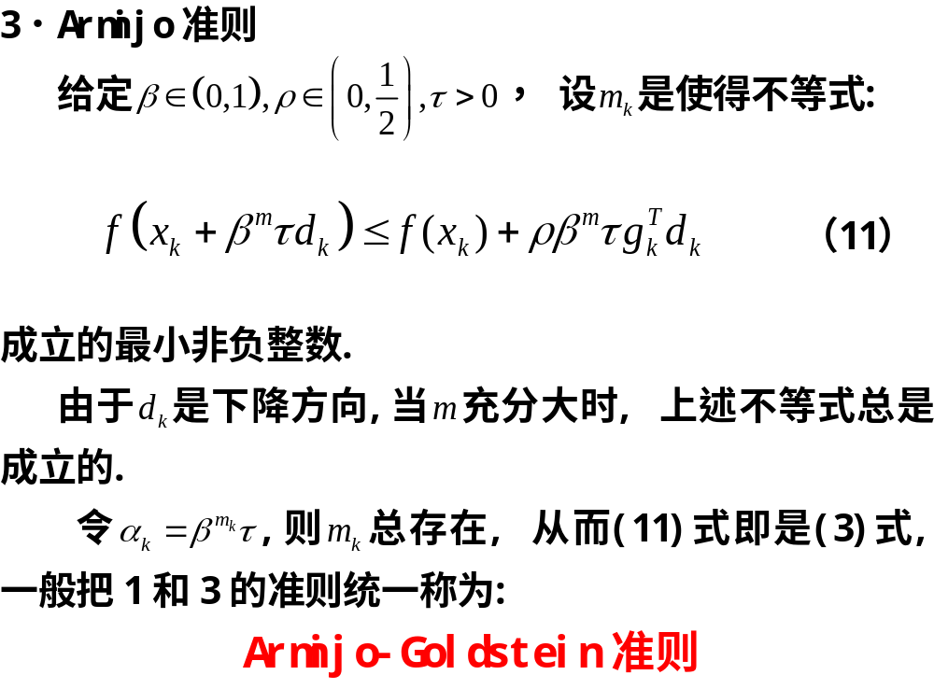

Slide 16
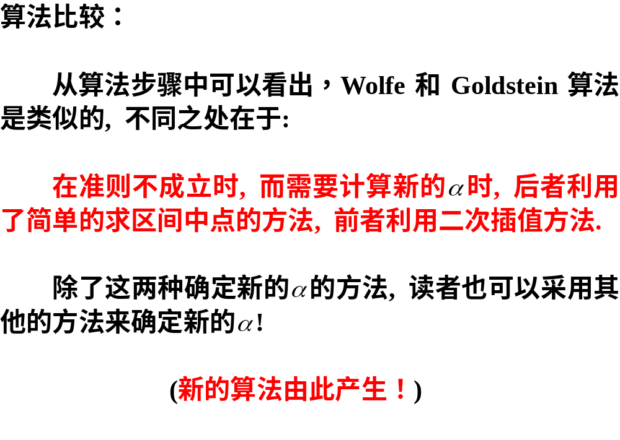

Slide 17
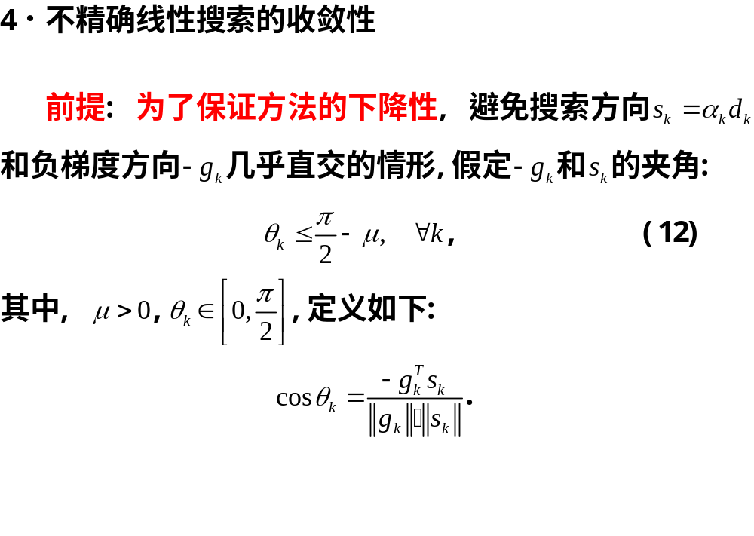

Slide 18
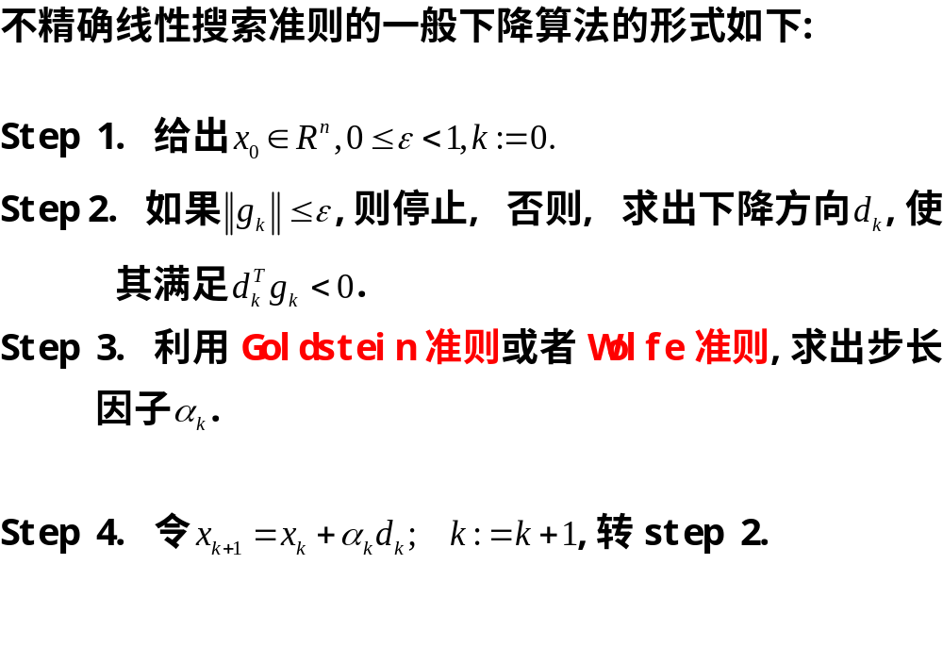

Slide 19
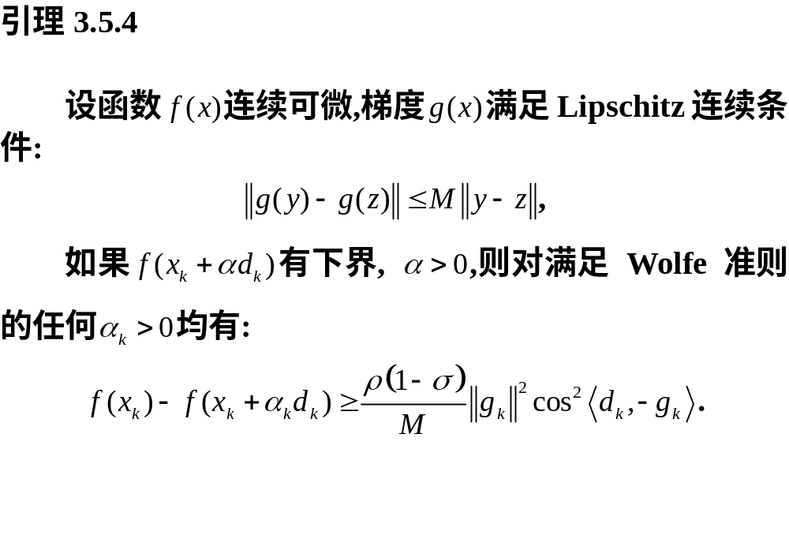
不精确搜索下降量估计式!

Slide 20
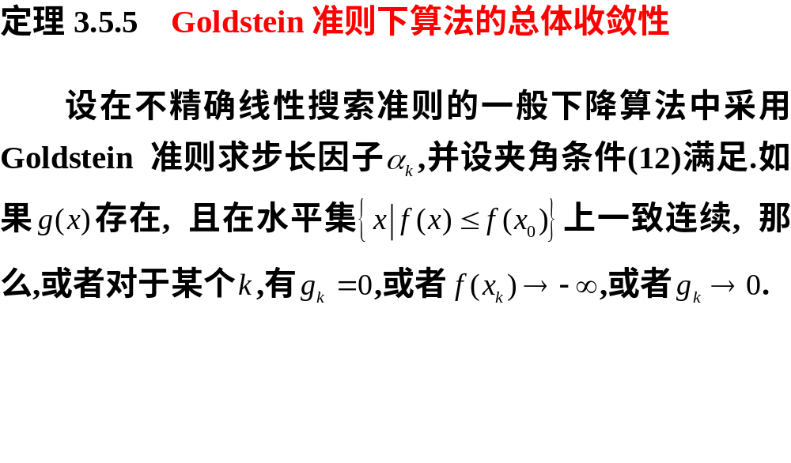

Slide 21
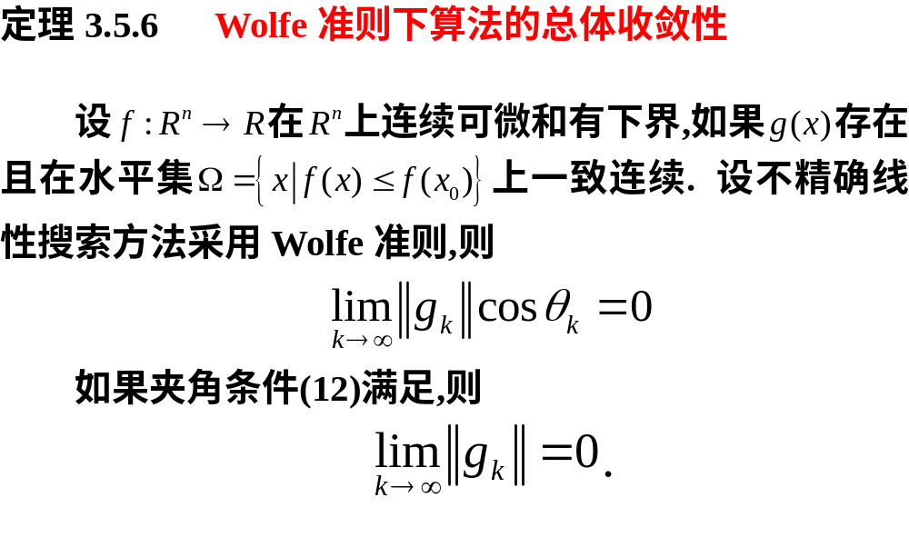

Slide 22
5. 线性搜索方法评述
(1). 黄金分割法可靠性高, 适应性强, 并且计算简单, 但速度不如二次插值法.
(2) . 在只需计算函数值的方法中, 二次插值法收敛速度比较快, 但是此法要求函数为解析性能较好的单峰函数,否则容易失效.
(3). 如果函数的导数容易求出, 使用三次插值可望得到较高的效率.
(4). 为了减少总的计算时间, 而降低一维搜索的精度往往是有效的(3个准则！).

Slide 23
作业
P111. 习题6.

